Slide 1
3장 SAS 데이터셋 생성하기1

Slide 2
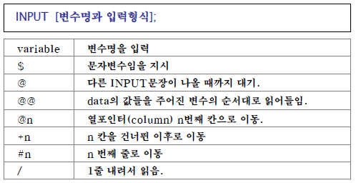
INPUT 문
형식

Slide 3
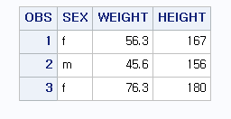
INPUT 문 – 자유 입력 방식
관찰값 내 변수들이 공백으로 분리된 경우: free format 형식
DATA a1;
INPUT SEX $ WEIGHT HEIGHT;
CARDS;
f 56.3 167
m 45.6 156
f 76.3 180
RUN;
proc print;
run;

Slide 4
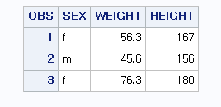
INPUT 문 – 열 지정 입력 방식
변수가 차지하는 위치 지정
DATA a2;
INPUT SEX $ 1 WEIGHT 3-6 HEIGHT 8-10;
/*
----+----1----+----2----+----3----+ */
CARDS;
f 56.3 167
m 45.6 156
f 76.3 180
RUN;
proc print;
run;

Slide 5
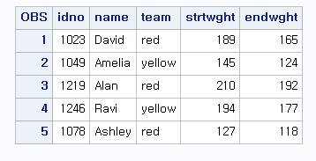
INPUT 문 – 열 지정 입력 방식 – 결측값 처리
결측값이 있는 경우
INPUT문에서 컬럼을 지정하지 않으면 . 으로 결측값을 표시
컬럼을 지정하고 그 자리를 빈 공백을 둠
data a3;
input idno name $ team $ strtwght endwght;
cards;
1023 David red 189 165
1049 Amelia yellow 145 124
1219 Alan red 210 192
1246 Ravi yellow 194 177
1078 Ashley red 127 118
1221 Jim yellow 220
run;

Slide 6
INPUT 문 – 열 지정 입력 방식 – 결측값 처리
54 data a3;
55 input idno name $ team $ strtwght endwght;
56 cards;
NOTE: LOST CARD.
RULE: ----+----1----+----2----+----3----+----4----+----5----+----6-
63 run;
idno=1221 name=Jim team=yellow strtwght=220 endwght=. _ERROR_=1 _N_=6
NOTE: INPUT 문장이 행의 끝에 도달했을 때 SAS는 다음 행으로 이동합니다.
NOTE: 데이터셋 WORK.A3은(는) 5개의 관측치와 5개의 변수를 가지고
있습니다.
NOTE: DATA 문장 실행(총 프로세스 시간):
실행 시간 0.07 초
cpu 시간 0.01 초
63 run;
64 proc print;
65 run;

Slide 7
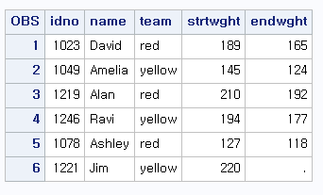
INPUT 문 – 열 지정 입력 방식 – 결측값 처리
/* 오류 수정1: . 으로 지정 */
data a3;
input idno name $ team $ strtwght endwght;
cards;
1023 David red 189 165
1049 Amelia yellow 145 124
1219 Alan red 210 192
1246 Ravi yellow 194 177
1078 Ashley red 127 118
1221 Jim yellow 220 .
run;
proc print;
run;

Slide 8
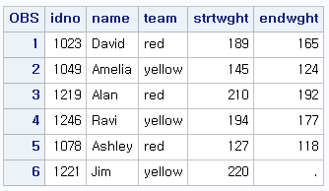
INPUT 문 – 열 지정 입력 방식 – 결측값 처리
/* 오류 수정2: 변수 위치 지정 */
/*
----+----1----+----2----+----3----+ */
data a3;
input idno 1-4 name $ 6-11 team $ 13-18
strtwght 20-22 endwght 24-26;
cards;
1023 David red 189 165
1049 Amelia yellow 145 124
1219 Alan red 210 192
1246 Ravi yellow 194 177
1078 Ashley red 127 118
1221 Jim yellow 220
run;

Slide 9
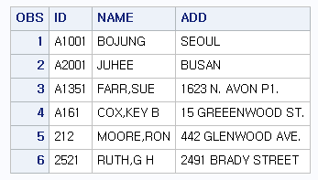
INPUT 문 – 열 지정 입력 방식 – 공백 포함된 관찰값
관찰값 내 공백이 있는 경우
DATA a4;
INPUT ID $ 1-5 NAME $ 7-15 ADD $ 20-40;
CARDS;
A1001 BOJUNG SEOUL
A2001 JUHEE BUSAN
A1351 FARR,SUE 1623 N. AVON P1.
A161 COX,KEY B 15 GREEENWOOD ST.
212 MOORE,RON 442 GLENWOOD AVE.
2521 RUTH,G H 2491 BRADY STREET
RUN;
proc print;
run;

Slide 10
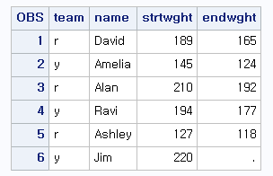
INPUT 문 – 열 지정 입력 방식 – 변수 순서 바꾸기
변수 순서 바꾸기
data a5;
input team $ 13 name $ 6-11 strtwght 20-22
endwght 24-26;
cards;
1023 David red 189 165
1049 Amelia yellow 145 124
1219 Alan red 210 192
1246 Ravi yellow 194 177
1078 Ashley red 127 118
1221 Jim yellow 220
run;
proc print;
run;

Slide 11
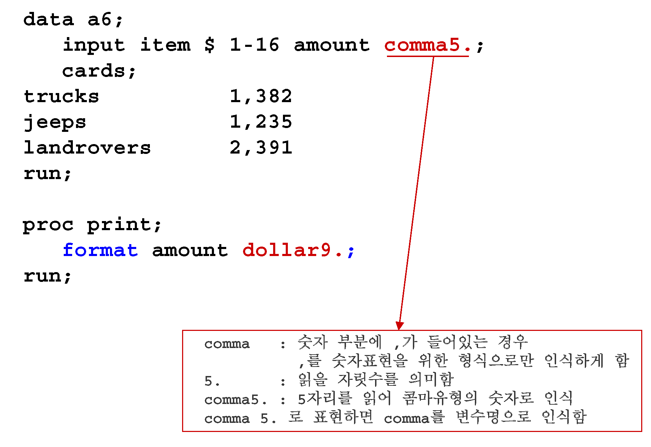
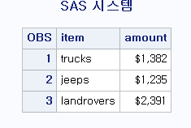
INPUT 문 – 혼합 형식

Slide 12
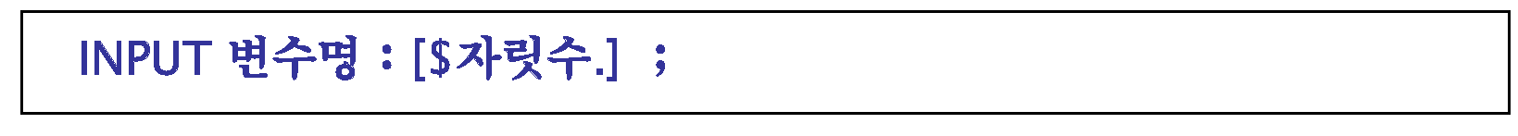
INPUT 문 – : 을 이용하여 관찰값 읽기
형식
공백을 무시하고 값이 처음으로 나타나는 위치부터 관찰값으로 읽음
공백이 나타날 때까지 관찰값으로 읽음
지정한 자릿수만큼 유효자리로 인정
관찰값보다 자릿수가 작게 지정된 경우 왼쪽부터 해당 자릿수만큼 읽음
해당 변수 값과 공백(1칸) 이후부터 다음 변수로 읽음

Slide 13
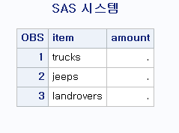
INPUT 문 – : 을 이용하여 관찰값 읽기
data a6_2;
input item : $10. amount comma5.;
cards;
trucks 1,382
jeeps 1,235
landrovers 2,391
run;
proc print;
format amount dollar9.;
run;

Slide 14
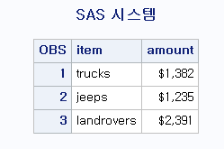
INPUT 문 – : 을 이용하여 관찰값 읽기
data a7;
input item : $10. amount comma5.;
cards;
trucks 1,382
jeeps 1,235
landrovers 2,391
run;
proc print;
format amount dollar9.;
run;

Slide 15
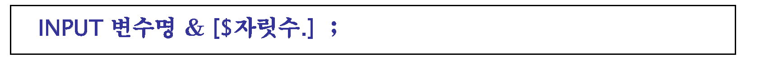
INPUT 문 – &(ampersand)을 이용하여 관찰값 읽기
형식
관찰값 내에 1개 이하의 공백을 포함하면서 시작 컬럼을 지정하지 않고 관찰값을 읽을 때
관찰값과 관찰값 사이는 2개 이상의 공백으로 구분되어 있는 경우 2개 이상의 공백 다음에 오는 값 전까지 인식함
& 다음에 자릿수를 지정하면 공백까지 값을 읽은 후 자릿수만큼 유효 자리로 인정함
관찰값보다 자릿수가 적은 경우 왼쪽 부터 해당 자릿수만큼 관찰값으로 읽음

Slide 16
INPUT 문 – &(ampersand)을 이용하여 관찰값 읽기
data a8;
input idno name & $18. team $ strtwght endwght;
cards;
1023 David Shaw red 189 165
1049 Amelia Serrano yellow 145 124
1219 Alan Nance red 210 192
1246 Ravi Sinha yellow 194 177
1078 Ashley McKnight red 127 118
1221 Jim Brown yellow 220 .
run;
proc print;
run;

Slide 17
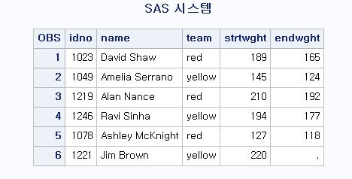
INPUT 문 – &(ampersand)을 이용하여 관찰값 읽기

Slide 18
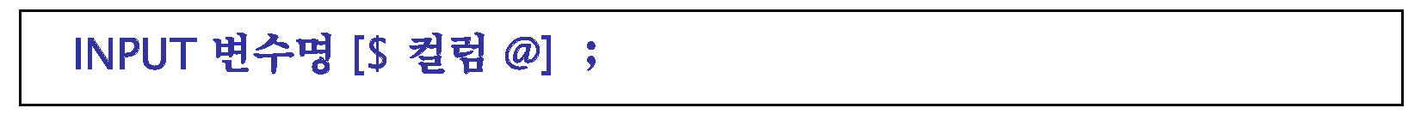
INPUT 문 – @을 이용하여 관찰값 읽기
@을 이용 형식
@ : 줄 포인터의 위치를 정지시키거나 이동을 보류하는 역할
다른 INPUT문이 나올 때까지 기다리는 역할

Slide 19
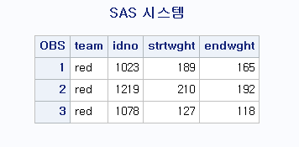
INPUT 문 – @을 이용하여 관찰값 읽기
data a9;
input team $ 13-18 @;
if team='red';
input idno 1-4 strtwght 20-23 endwght 24-26;
cards;
1023 David red 189 165
1049 Amelia yellow 145 124
1219 Alan red 210 192
1246 Ravi yellow 194 177
1078 Ashley red 127 118
1221 Jim yellow 220 .
run; proc print; run;

Slide 20
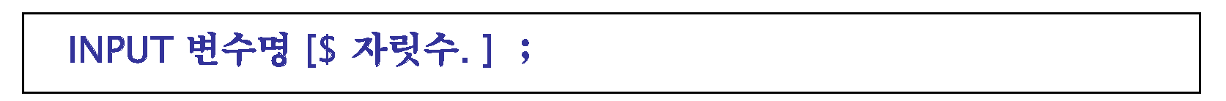
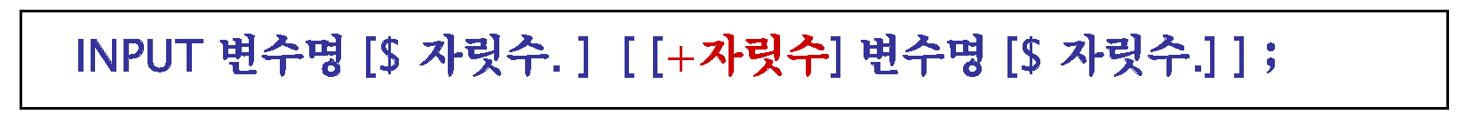
INPUT 문 - 자릿수 지정하기
형식
지정 자릿수만큼 공백을 포함하여 읽음
+를 이용한 포인터의 이동
+자릿수 : 현재 위치에서 해당 자릿수만큼 포인터의 위치를 오른쪽으로 이동시켜줌
특정 컬럼을 제외할 경우 이동

Slide 21
INPUT 문 - 자릿수 지정하기
data a10;
input idno name $18. team $ 25-31 strtwght endwght;
cards;
1023 David Shaw red 189 165
1049 Amelia Serrano yellow 145 124
1219 Alan Nance red 210 192
1246 Ravi Sinha yellow 194 177
1078 Ashley McKnight red 127 118
1221 Jim Brown yellow 220 .
run;
proc print;
run;

Slide 22
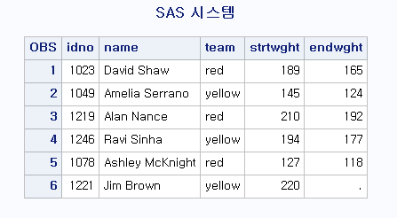
INPUT 문 - 자릿수 지정하기

Slide 23
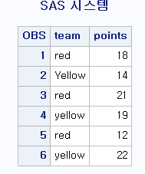
INPUT 문 – 포인터 이동
data a11_1;
input team $6. +5 points 2. ;
/*
----+----1----+----2 */
cards;
red 18
Yellow 14
red 21
yellow 19
red 12
yellow 22
run; proc print; run;

Slide 24
INPUT 문 – 열 지정 입력 방식
data a11_2;
input team $ 1-6 points 12-13 ;
/*
----+----1----+----2 */
cards;
red 18
Yellow 14
red 21
yellow 19
red 12
yellow 22
run; proc print; run;

Slide 25
INPUT 문 – 자유 입력 방식
data a11_3;
input team $ points ;
cards;
red 18
Yellow 14
red 21
yellow 19
red 12
yellow 22
run;
proc print;
run;

Slide 26
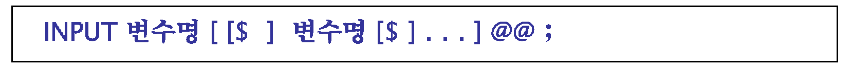
INPUT 문 – @@를 사용하여 관찰값 읽기
형식
@@ : 한 줄에 존재하는 관찰값들을 전부 읽을 때 까지 줄포인터의 이동을 보류
입력되는 변수의 수가 적고 관찰값을 input문에서 제시된 변수의 수보다 많이 나열할 경우

Slide 27
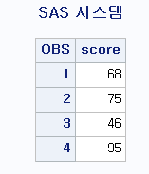
INPUT 문 – @@를 사용하여 관찰값 읽기
data a12;
input score @@;
cards;
68 75 46 95
run;
proc print;
run;

Slide 28
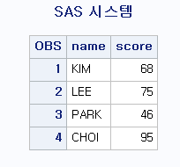
INPUT 문 – @@를 사용하여 관찰값 읽기
data a13;
input name $ score @@;
cards;
KIM 68 LEE 75
PARK 46 CHOI 95
run;
proc print;
run;

Slide 29
INPUT 문 – 하나의 관찰값이 여러행에 입력이 된 경우
예시
1023 David Shaw
red
189 165
1049 Amelia Serrano
yellow
145 124
1219 Alan Nance
red
210 192

Slide 30
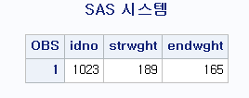
INPUT 문 – 여러 개의 INPUT문 사용하기
INPUT 문 끝인 ; 을 지나면서 줄 포인터는 다음 행으로 옮겨짐
하나의 관찰값(obs)에 해당하는 행만큼 INPUT문 사용할 수 있음
data a14;
input idno 1-4;
input;
input strwght 1-3 endwght 5-7;
cards;
1023 David Shaw
red
189 165
run;
proc print; run;

Slide 31
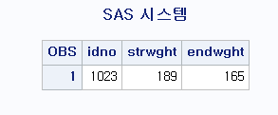
INPUT 문 - /(slash) 사용하기
/ : 현재 행에서 바로 다음 행의 처음으로 옮기는 기능
data a15;
input idno 1-4 / / strwght 1-3 endwght 5-7;
cards;
1023 David Shaw
red
189 165
run;
proc print;
run;

Slide 32
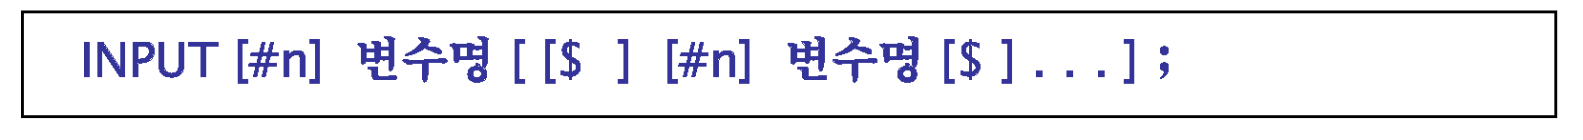
INPUT 문 - # 사용하기
형식
# : 줄포인터로서 현재 행에서 바로 다음 행의 처음으로 옮기는 기능
#다음의 숫자n은 해당하는 행으로 이동하는 역할을 함

Slide 33
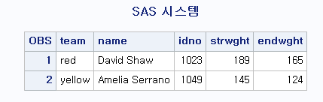
INPUT 문 - # 사용하기
data a16;
input #2 team $ 1-6 #1 name $ 6-23 idno 1-4 #3
strwght 1-3 endwght 5-7;
cards;
1023 David Shaw
red
189 165
1049 Amelia Serrano
yellow
145 124
run;
proc print; run;

Slide 34
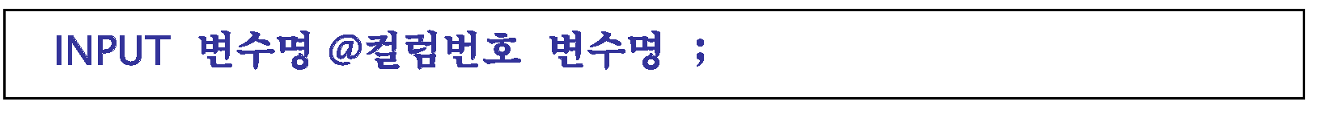
INPUT 문 - 컬럼포인터 @n 사용하기
형식
@ : 컬럼포인터로서 해당 컬럼으로 포인터를 이동
예. INPUT test1 2. @5 test2 5. ;
첫번째 관찰값은 2자리로 test1변수에 입력되고,
5번째 컬럼으로 포인터를 이동하여 5자리의 자료를
test2 변수의 관찰값으로 읽음

Slide 35
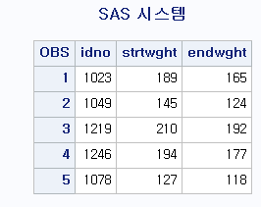
INPUT 문 - 컬럼포인터 @n 사용하기
data a16;
input idno 4. @8 strtwght 3. @14 endwght 3.;
/*
----+----1----+----2----+----3----+----4----+ */
cards;
1023 189 165
1049 145 124
1219 210 192
1246 194 177
1078 127 118
;
proc print; run;

Slide 36
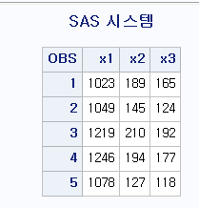
INPUT 문 - 간편한 자료 값 입력 형식
예. INPUT (x1-x3) (2*3. 4. ) ;
x1, x2 변수는 3칸을 차지하고 x3변수는 4칸을 차지함
data a17;
input (x1-x3)(2*5. 3.);
cards;
1023 189 165
1049 145 124
1219 210 192
1246 194 177
1078 127 118
;
proc print; run;

Slide 37
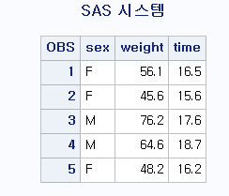
INPUT 문 - 소수점 있는 자료 읽기
소수점이 생략된 자료를 소수점을 반영하여 읽을 경우
data a18;
input sex $ 1 weight 3-6 time 8-10 .1;
cards;
F 56.1 165
F 45.6 156
M 76.2 176
M 64.6 187
F 48.2 162
;
proc print; run;

